Slide 1
Programando con B4X
Tema 9 – Clases
Anywhere Software
Feb 2021

Slide 2
Hoy aprenderás
¿Qué es una clase?
¿Qué es un objeto?
¿Qué son los atributos y los métodos?
Crear y usar una clase sencilla en B4J.

Slide 3



¿Qué es un clase?
después
después
Imagina Un Estudiante
Imagina Otro Estudiante
Imagina un Tercer Estudiante
después
después
después
después
then
después
después
después
después
después
después
después

Slide 4
¿Qué es un clase?
Estudiante
1 | Identificador Escolar
2 | Nombre
3 | Apellidos
4 | Dirección
5 | Teléfono
6 | Correo electrónico
También necesitamos las siguientes funciones:
Registrar un nuevo estudiante
Cambiar la información del estudiante
Traspasar un estudiante
Mostrar la información de un estudiante
Borrar un estudiante
Notes:
Del ejemplo anterior, podemos concluir que los estudiantes poseen datos y les podemos aplicar funciones similares.
El hecho de agrupar los datos de los estudiantes y las funciones que podemos hacer con ellos en un único trozo de código se llama “clase”.
Cada estudiante es un Objeto o Instancia de la clase. Las variables que caracterizan a un estudiante (nombre, teléfono, dirección, etc.) se llaman propiedades y las funciones que podemos aplicarles se llaman Métodos.

Slide 5
¿Qué es un clase?
Llamanos Clase
Al agrupamiento de datos y de funciones en un único trozo de código

Slide 6
Objetos
Objeto o Instancia
De la clase son todos los elementos independientes que resultan de usar una clase

Slide 7
Propiedades - Métodos
Las variables de un objeto se llaman propiedades
Las funciones aplicadas a un objeto se llaman métodos

Slide 8
Ventajas
Las ventajas de usar clases son la flexibilidad en el uso del código, mayor velocidad y facilidad de desarrollo de aplicaciones y la posibilidad de reutilizar el código en otros programas.

Slide 9
Ejemplo de clase en B4J
Una biblioteca posee un conjunto de libros que presta a los lectores registrados.
Cada libro tiene propiedades como el título, el autor, la editorial o el año de publicación.
Los libros se puede insertar, mostrar o cambiar.
Crea un aplicación en B4J que implemente la clase Libro con las propiedades y métodos descritos

Slide 10
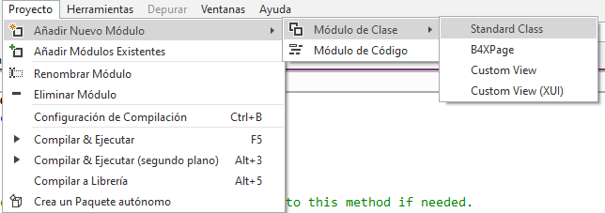
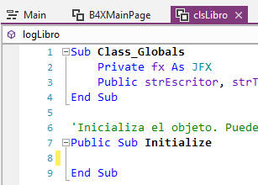
Ejemplo de clase en B4J
Notes:
Crea un aplicación B4XPages y ponle de nombre “biblioteca”.
Elige la opción Proyecto – Añadir nuevo módulo – Módulo de Clase - Standard Class.
En la ventana, ponle de nombre clsLibro (significa: clase Libro)
Aparecerá una nueva pestaña llamada clsLibro

Slide 11

Añadir Propiedades
a. Título del libro
b. Nombre del autor
c. Editorial
d. Año de publicación

Slide 12
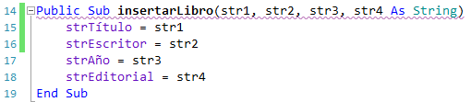
Implementar el método insertarLibro
Notes:
Esta subrutina aceptará 4 cadenas de texto como parámetros y las asignará en el orden en que aparecen a las variables strTítulo, strEscritor, strAño y strEditorial.

Slide 13
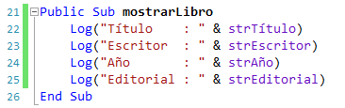
Implementar el método mostrarLibro
Notes:
Esta subrutina mostrará con el comando “Log” las propiedades del libro indicado.

Slide 14
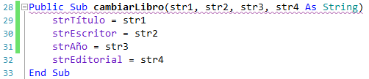
Implementar el método cambiarLibro
Notes:
Este método aceptará 4 parámetros para cambiar las propiedades del libro en el mismo orden que en el método “insertarLibro”:

Slide 15
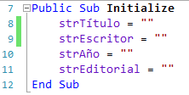
El método Initialize
Notes:
Esta rutina se usa para dar valores iniciales a las variables o bien para realizar alguna otra acción al crear un objeto de la clase:

Slide 16
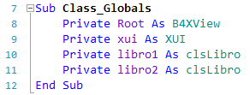

Cómo usar la Clase clsBook
Volvemos a B4XMainPage
Primero creamos los objetos clsBook

Slide 17
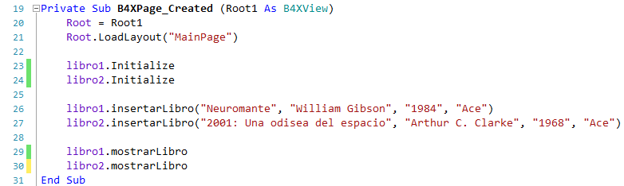
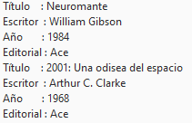
Uso de los Métodos
Initialize no es un método opcional. Es el primer método que hay que invocar antes de usar un objeto.
Notes:
El método insertarLibro introduce los valores de los dos libros en las propiedades de los objetos.
El método mostrarLibro muestra las propiedades de cada libro.
Cada vez que escribas el nombre de un objeto y pulses la tecla con el punto, B4X mostrará una ventana con todas las propiedades y métodos de la clase que hay disponibles. El método IsInitialized comprueba si el objeto está inicializado y existe en todas las clase que has creado.

Slide 18
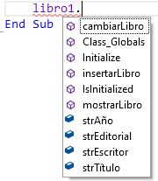
Recuerda
Cada propiedad se puede consultar escribiendo el nombre del objeto, seguido de un punto y después el nombre de la propiedad o método. Algunos métodos necesitan parámetros y otros no.

Slide 19
¡Gracias!
Fotos tomadas de:

